Slide 1
最优化技术
文静

Slide 2
一维搜索技术
一维搜索技术
例：在长为350cm、宽为260cm的长方形不锈钢板的四角，各剪去一个小正方形，做成一个无盖的储水箱，试确定正方形的边长，使储水箱的容积最大。
设小正方形边长为xcm, 储水箱容积(260-2x)(350-2x)x
约束条件： 0=<x<=130

Slide 3
一维搜索技术
实例：
一元函数求最小值
f(x)=x³+2*x-3
思考：为什么不直接对函数求导？

Slide 4
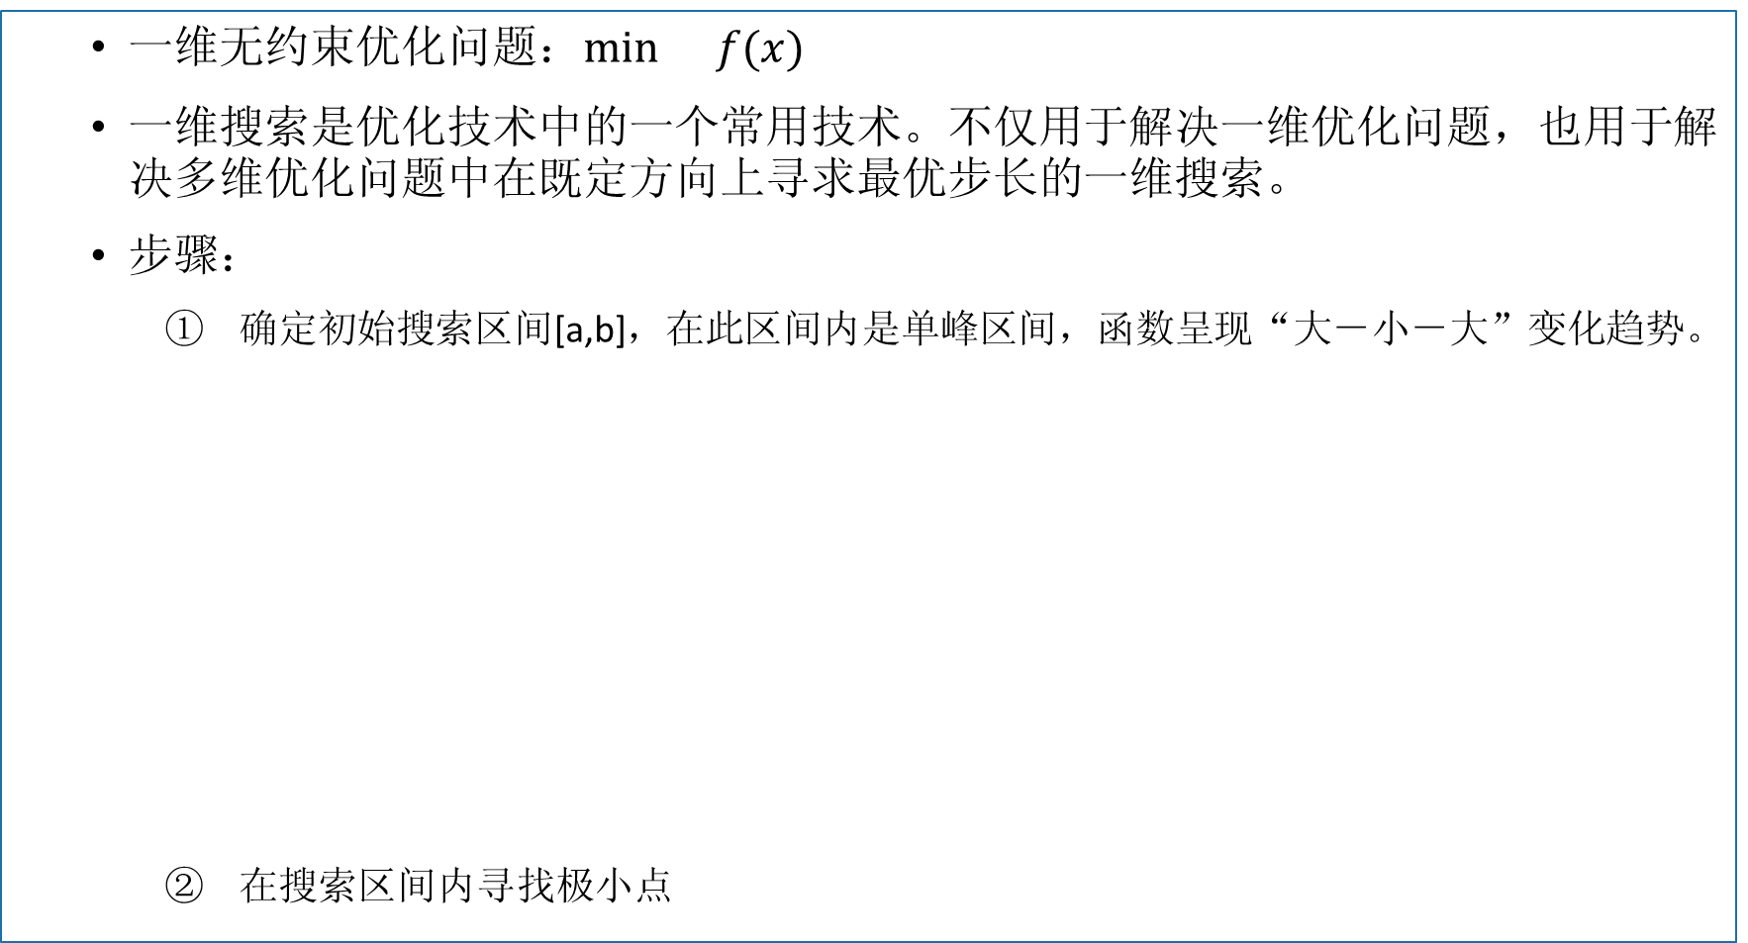
一维搜索技术
一维无约束优化问题：$\min{}f(x)$
一维搜索是优化技术中的一个常用技术。不仅用于解决一维优化问题，也用于解决多维优化问题中在既定方向上寻求最优步长的一维搜索。
步骤：
确定初始搜索区间[a,b]，在此区间内是单峰区间，函数呈现“大－小－大”变化趋势。
在搜索区间内寻找极小点
y=f(x)
f(x₁)
f(x ₃)
f(x ₂)
0
x ₁
x ₂
x ₃
试探法:黄金分割法，二分法， Fibonacci法
插值法 ：牛顿插值法，割线法

Slide 5
搜索区间的确定
进退法
基本思想：从一点出发，按一定的步长，试图确定出函数值呈现出”高－低－高“的三个点。一个方向不成功，就退回来沿相反方向搜索。
具体作法：

Slide 6
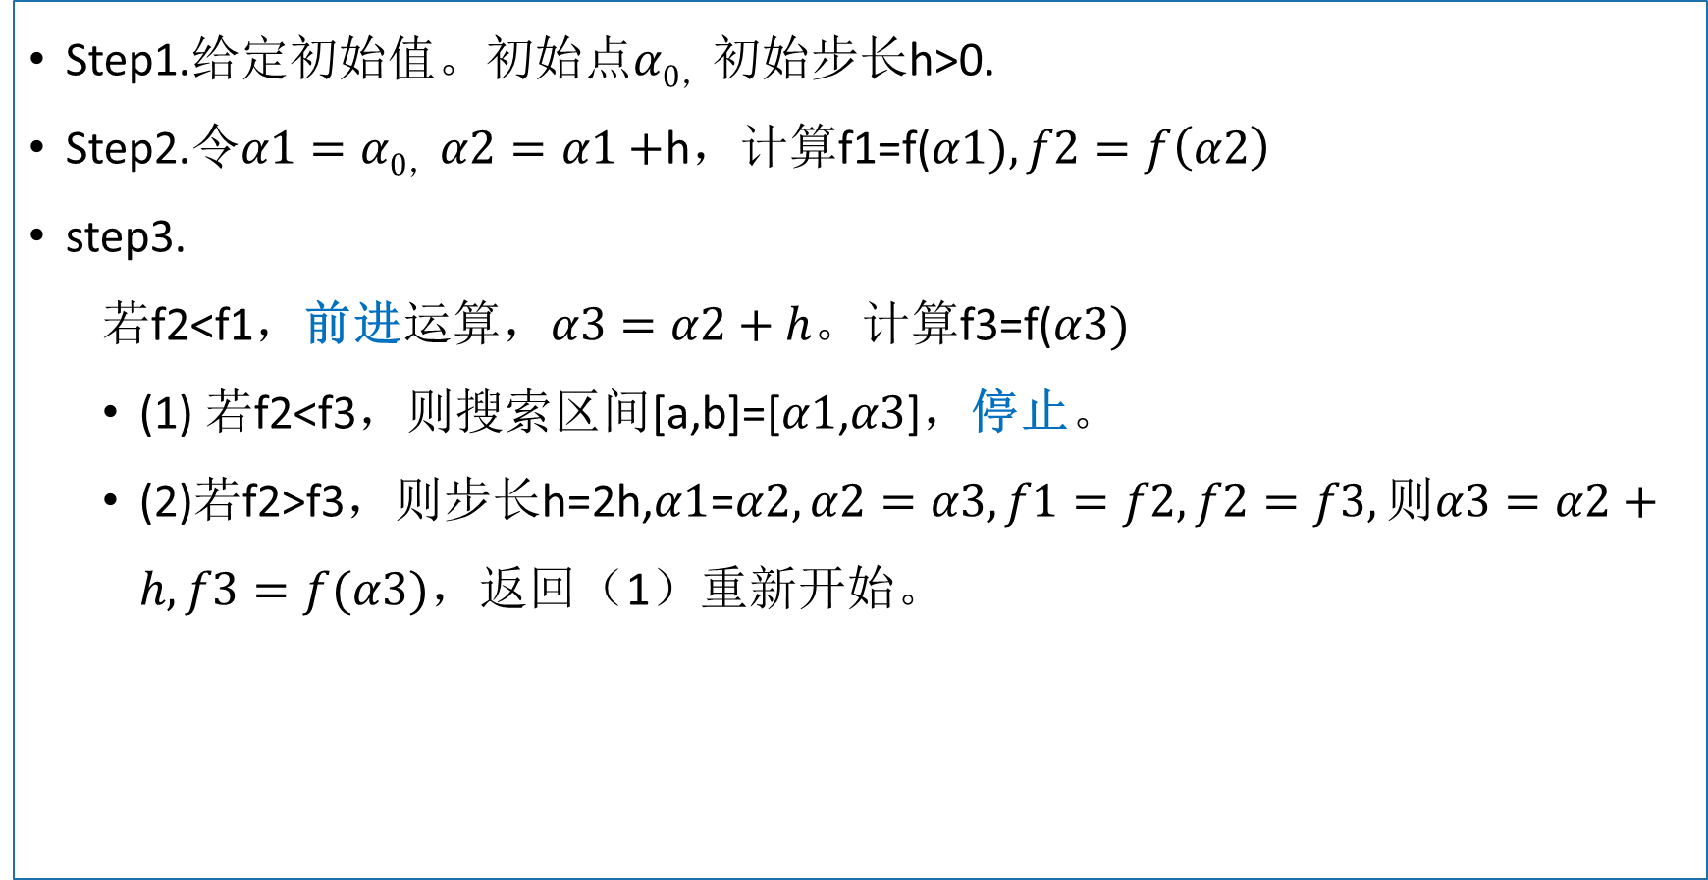
搜索区间的确定
Step1.给定初始值。初始点$α0$，初始步长h>0.
Step2.令$α1=α0，α2=α1+$h，计算f1=f($α1),f2=f\left(α2\right)$
step3.
若f2<f1，前进运算，$α3=α2+h。$计算f3=f($α3)$
(1) 若f2<f3，则搜索区间[a,b]=[$α1$,$α3$]，停止。
(2)若f2>f3，则步长h=2h,$α1$=$α2,α2=α3,f1=f2,f2=f3,则α3=α2+h,f3=f(α3)，$返回（1）重新开始。
f1
f2
f3
f1
f2
f3

Slide 7
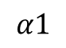
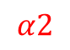
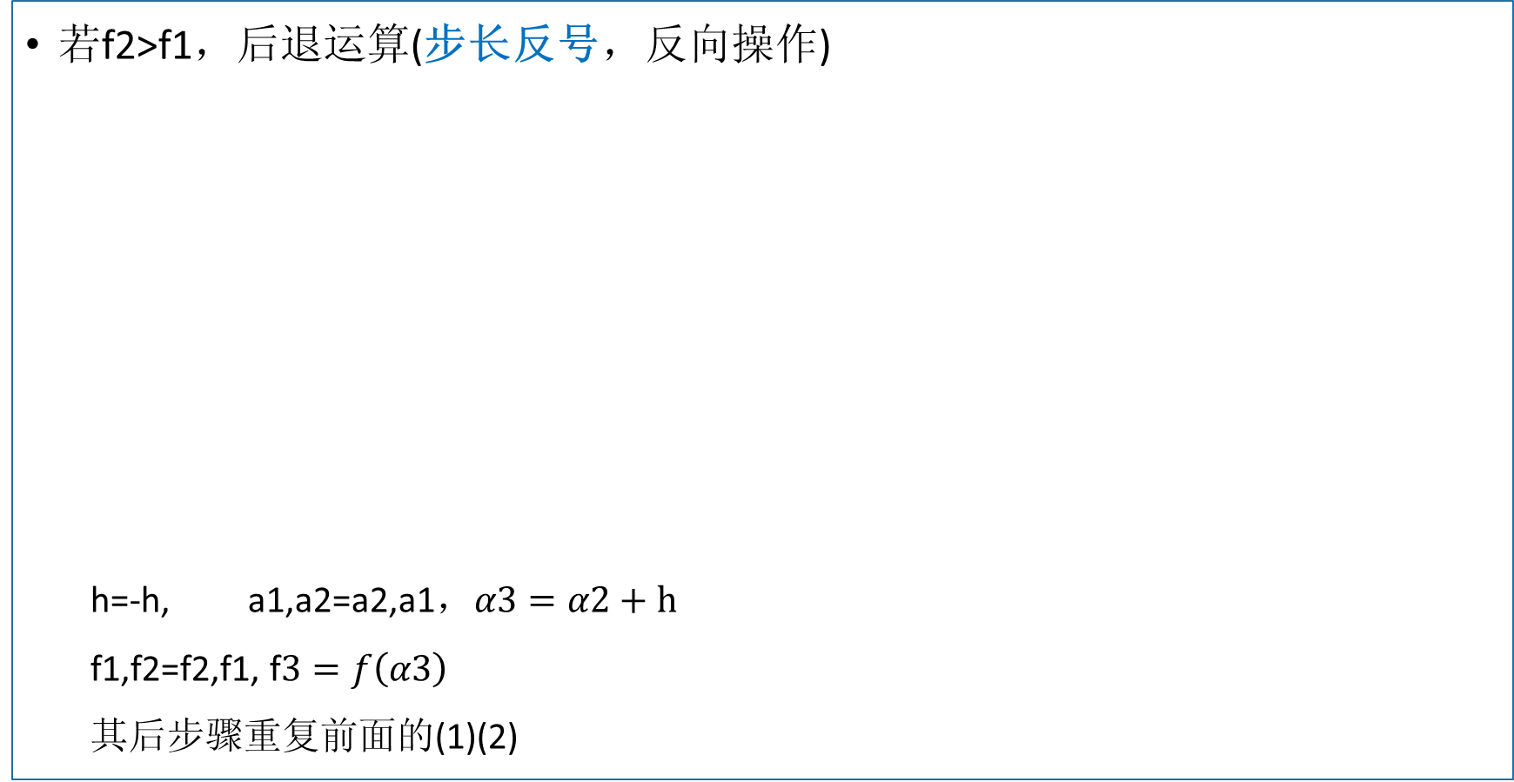
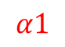
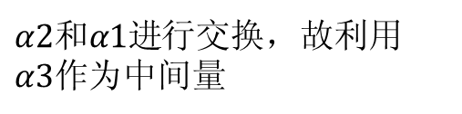
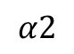
搜索区间的确定
若f2>f1，后退运算(步长反号，反向操作)
h=-h, a1,a2=a2,a1$，α3=α2+h$
f1,f2=f2,f1, f$3=f\left(α3\right)$
其后步骤重复前面的(1)(2)
f1
f2
f2
$α2和α1进$行交换，故利用$α3作$为中间量
f1
$$α1$$
$$α2$$
$$α2$$
$$α1$$

Slide 8

搜索区间的确定
例：

Slide 9
搜索区间的确定

Slide 10
搜索区间的确定

Slide 11
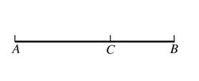
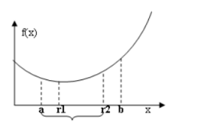
黄金分割法
黄金分割法(Golden Section Method)又称为0.618法，是用于在单峰函数区间上求极小的一种方法。
基本思想：通过取试探点和进行函数值比较，使包含极小点的搜索区间不断减少，当区间长度缩短到一定程度时，就得到函数极小点的近似值。
黄金分割法的取点原则：
1. 对称取点
2. 等区间收缩率
3. 留点可用

Slide 12
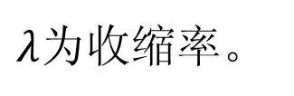
黄金分割法
区间搜索率的确定：
$λ$为收缩率。
L
L₁= λL
b
a
L₁= λL
L ₂=(１－λ)L
a
b’
L ₂=(１－λ) L
L₁= λL

Slide 13
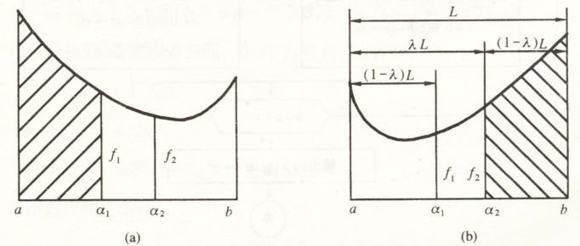
黄金分割法
步骤：
(1)置初始搜索区间[a,b]，并置精度要求ε，并计算左右试探点
a_{l}=a+0.382(b-a)
a₂=a+0.618(b-a)
及相应的函数值f₁ ＝f(α₁), f₂ ＝f(α₂)。

Slide 14
黄金分割法
比较f₁ 与f₂的大小，有以下两种可能：
（1）若f₁ > f₂ ，极小点必在[α₁ ,b] 内，消去区间[a，α₁] ，令a＝α₁，产生新区间[a ,b] 。至此，区间收缩了一次。
注意：
新区间的α₁点与原区间的点α₂重合，可令α₁＝α₂， f₁＝f₂, 这样可少找一个新点和节省一次函数值计算。
则 a₂=a+0.618(b-a)

Slide 15
黄金分割法
（2）若f₁ ≤ f₂ ，极小点必在[a，α₂] 内，消去区间[α₂ ，b] ，令b＝α₂，产生新区间[a ,b] ，至此，区间收缩了一次。
同样，新区间α₂点与原区间α₁点重合，令α₂＝ α₁， f₂＝ f₁。
则a_{l}=a+0.382(b-a)
当缩短的新区间长度小于等于某一精度ε，即b-a ≤ ε时，取α*为近似极小点。
α*＝（ b+a ）/2

Slide 16
黄金分割法
黄金分割法计算框图

Slide 17
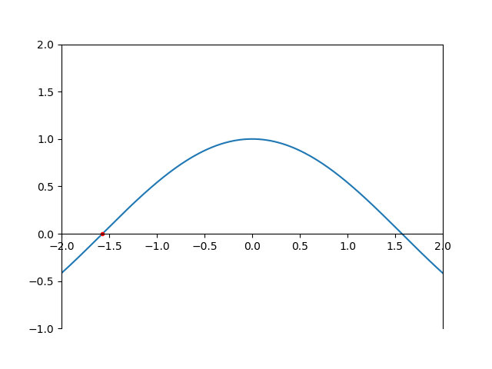
黄金分割法

Slide 18
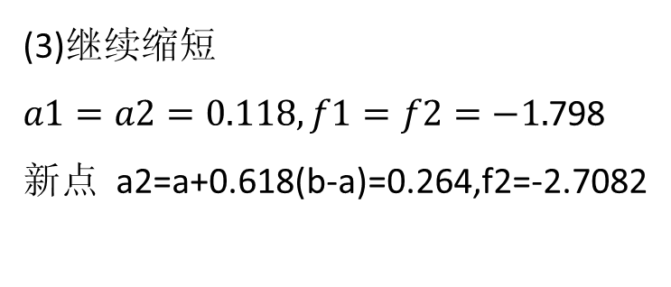
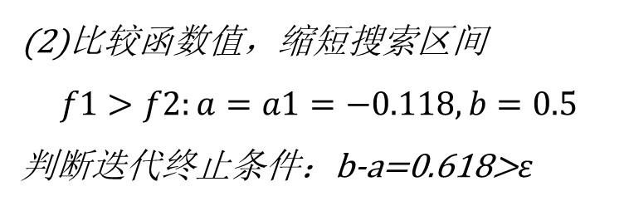
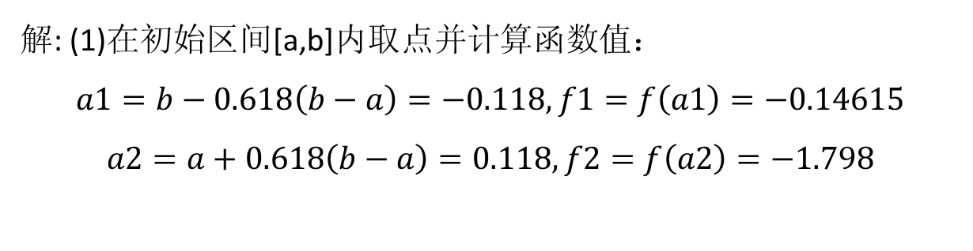
黄金分割法
例：
解: (1)在初始区间[a,b]内取点并计算函数值：
$$a1=b−0.618\left(b−a\right)=−0.118,f1=f\left(a1\right)=−0.14615$$
$$a2=a+0.618\left(b−a\right)=0.118,f2=f\left(a2\right)=−1.798$$
(2)比较函数值，缩短搜索区间
$$f1>f2:a=a1=−0.118,b=0.5$$
判断迭代终止条件：b-a=0.618>$ε$
(3)继续缩短
$a1=a2=0.118,f1=f2=−1.$798
新点 a2=a+0.618(b-a)=0.264,f2=-2.7082

Slide 19
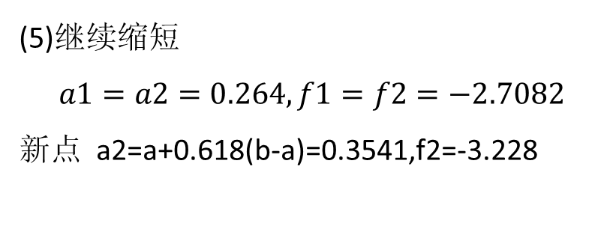
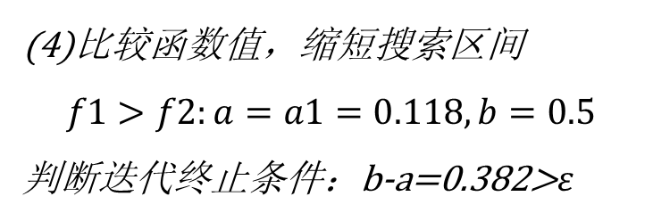
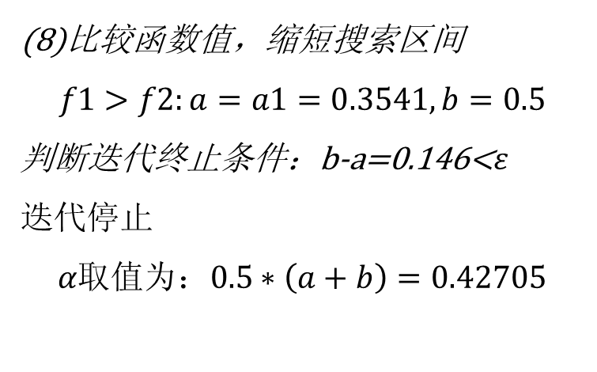
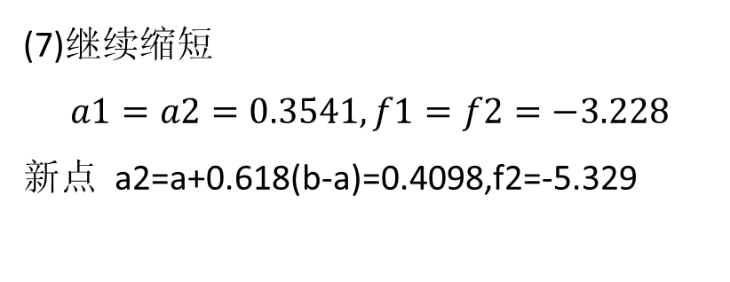
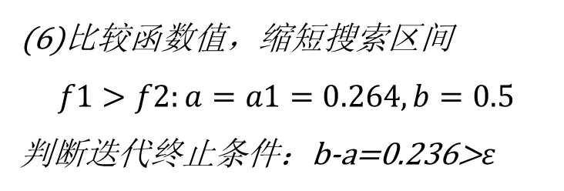
黄金分割法
(4)比较函数值，缩短搜索区间
$$f1>f2:a=a1=0.118,b=0.5$$
判断迭代终止条件：b-a=0.382>$ε$
(7)继续缩短
$$a1=a2=0.3541,f1=f2=−3.228$$
新点 a2=a+0.618(b-a)=0.4098,f2=-5.329
(5)继续缩短
$$a1=a2=0.264,f1=f2=−2.7082$$
新点 a2=a+0.618(b-a)=0.3541,f2=-3.228
(8)比较函数值，缩短搜索区间
$$f1>f2:a=a1=0.3541,b=0.5$$
判断迭代终止条件：b-a=0.146<$ε$
迭代停止
$$α取值为：0.5∗\left(a+b\right)=0.42705$$
(6)比较函数值，缩短搜索区间
$$f1>f2:a=a1=0.264,b=0.5$$
判断迭代终止条件：b-a=0.236>$ε$

Slide 20
黄金分割法
黄金分割法特点：
程序结构简单，容易理解，可靠性好。
计算效率偏低，适用于低维优化的一维搜索。
课后作业：用python实现黄金分割法（包括进退法确定搜索区间），解决本章PPT上第一个例题。

Slide 21
斐波拉契法
与黄金分割法类似的一种试探法
Fibonacci法与0.618法的主要区别:探索区间长度的缩短率不是采用黄金分割数，而是采用所谓的Fibonacci数,计算函数值的次数n也是已知的。
Fibonacci数：
数列满足条件：
即
则称Fn为Fibonacci数列
n | 0 | 1 | 2 | 3 | 4 | 5 | 6 | 7 | 8 | 9 | 10 | 11 | 12 | 13 | 14 | 15 | 16 | 17 | 18 | 19 | 20
F_{n} | 1 | 1 | 2 | 3 | 5 | 8 | 13 | 21 | 34 | 55 | 89 | 144 | 233 | 377 | 610 | 987 | 1597 | 2584 | 4181 | 6765 | 10946

Slide 22
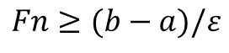
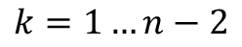
Fibonacci法
Fibonacci法的推导过程：
(1)与黄金分割法一样,设初始区间 上有唯一的极小值点，规定一共算n次函数值，取试探点
并设
$$Fn≥(b−a)/ε$$
初始区间长度与允许误差的比值
①若
最小值点在
向左搜索，
即：b=x2,
x2=x1,
$$k=1…n−2$$

Slide 23
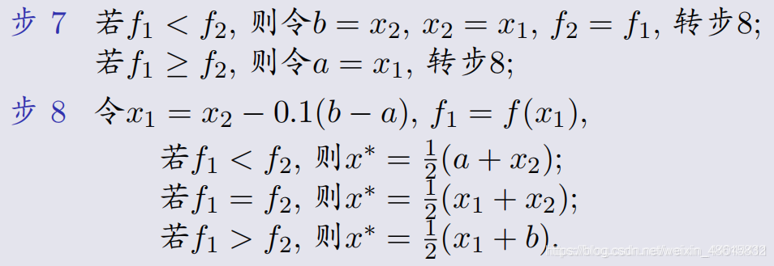
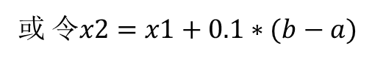
Fibonacci法
②若
若k=n-2
最小值点在
向右搜索
即：a=x1,
x1=x2
或 令$x2=x1+0.1∗(b−a)$
由于该法需要存储斐波纳契数列，计算速度与0.618法相比，没有本质的提高，故在生产中的应用已经较少。

Slide 24
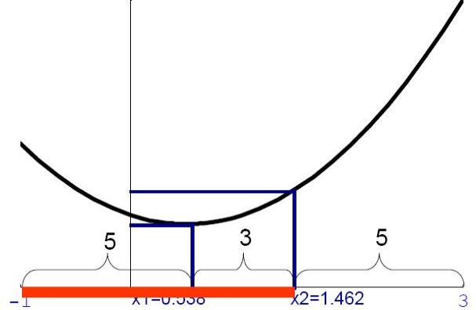
Fibonacci
例：用Fibonacci法解下列问题：
初始区间 [-1,3] ，精度<=0.32
解：确定n值：
F_{n}>=4/0.32=12.5，则n为6，F₆=13
第一次迭代：
a=-1 b=3
x1=-1+4*F_{n-2}/F_{n}=0.538
x2=-1+4*F_{n-1}/F_{n}=1.462
n | 0 | 1 | 2 | 3 | 4 | 5 | 6
F_{n} | 1 | 1 | 2 | 3 | 5 | 8 | 13
f1=1.751
f2=2.675
f1<f2:向左搜索
b=x2=1.462
搜索区间为：[-1,1.462]

Slide 25
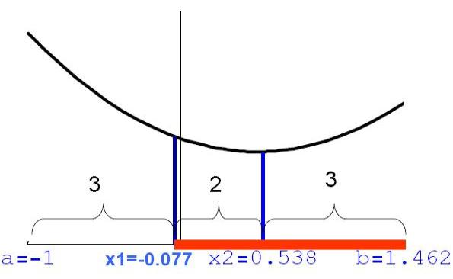
第二次迭代：
a=-1 b=1.62
x2=x1=0.538
f2=0.751
k=1
x1=-1+F3/F5*2.62=-0.077
f1=2.083
f1>f2,向右搜索，区间为[-0.077,1.462]

Slide 26
第三 次迭代：k=2
a=-0.077 b=1.462
x1=0.538 f1=1.751
x2=0.846 f2=1.870
f1<f2 搜索区间为[-0.077,0.846]
第四次迭代k=3
a=-0.077 b=0.846
x2=0.538 f2=1.751
x1=0.231 f1=1.822
f1>f2 搜索区间为[0.231,0.846]
第五次迭代：k=4
a=0.231 b=0.846
x1=0.5385 f1=1.75148
x2=0.5386 f2=1.8148
f1<f2 搜索区间为[0.231,0.5386]
a=0.231 b=0.5386
x2=x1=0.5385 f2=1.7500
X1=0.50774 f1=1.7500

Slide 27
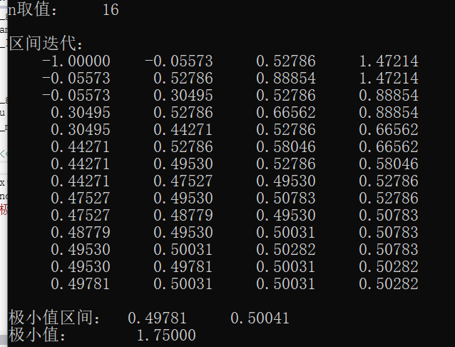

Slide 28
二分法
基本原理
取具有极小点的单峰函数的搜索区间[a, b]的坐标中点 作为计算点，计算目标函数在该点处的导数 ；
利用函数在极小点处的导数为零，而在其左侧为负、右侧为正的原理，来判断极小点所在的那一半搜索区间，以消掉另一半区间。
逐次迭代下去，能将搜索区间收敛到一个局部极小点附近，求得极小点的近似解。
特点：
收敛速度慢，
缩短率达到0.5，特别是每次迭代计算量较少，可靠性较好。

Slide 29
二分法
计算步骤：

Slide 30
牛顿插值法
插值法：又称函数逼近法：多项式插值方法利用若干试验点处的函数值来构造低次多项式，用它作为函数的近似表达式，并用这个多项式的极小点作为原函数极小点的近似。常用的插值多项式为二次多项式。
常用的二次多项式插值方法：
牛顿法：牛顿法是利用一点的函数值、一阶导数值和二阶导数值来构造此二次函数的。
割线法：牛顿法的改进

Slide 31
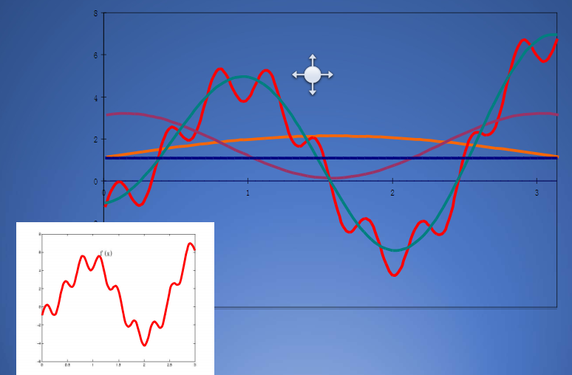
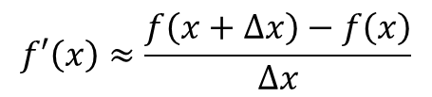
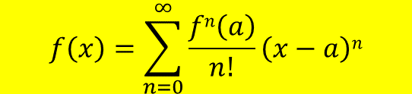
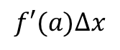
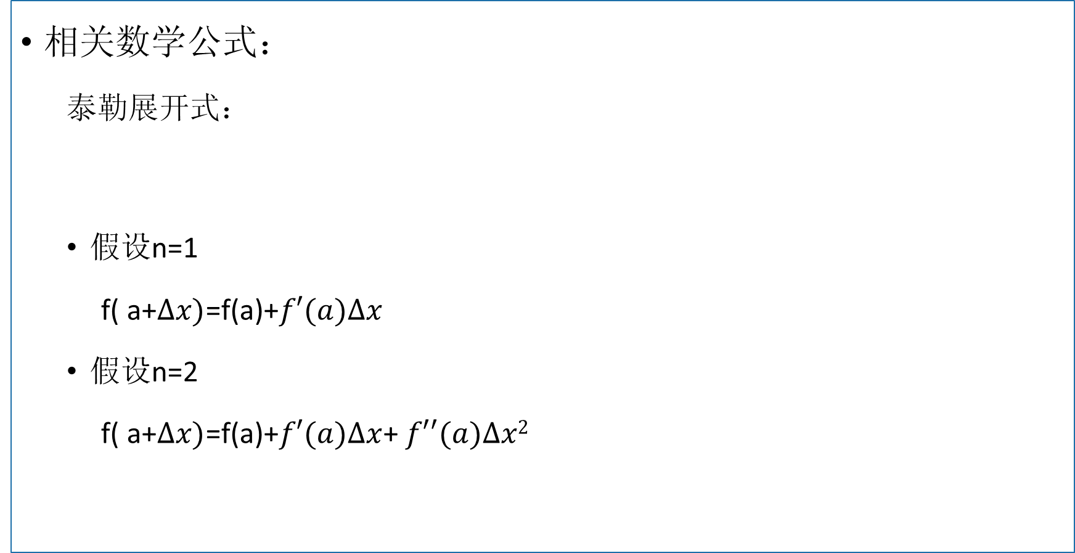
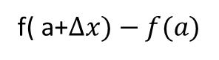
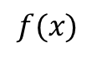
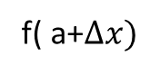
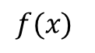
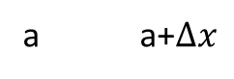
牛顿法
相关数学公式：
泰勒展开式：
假设n=1
f( a+$∆x)$=f(a)+$f′(a)∆x$
假设n=2
f( a+$∆x)$=f(a)+$f′(a)∆x$+ $f′′(a)∆x2$
$$f\left(x\right)=\sum_{n=0}^{∞}{\frac{fn\left(a\right)}{n!}\left(x−a\right)n}$$
$$f(x)$$
$$f′\left(x\right)≈\frac{f\left(x+∆x\right)−f\left(x\right)}{∆x}$$
$$f(x)$$
$$f′(a)∆x$$
f( a+$∆x)$
f( a+$∆x)−f(a)$
f(a)
a a+$∆x$

Slide 32
牛顿法
y=f(a)
基本原理
0
a₀

Slide 33
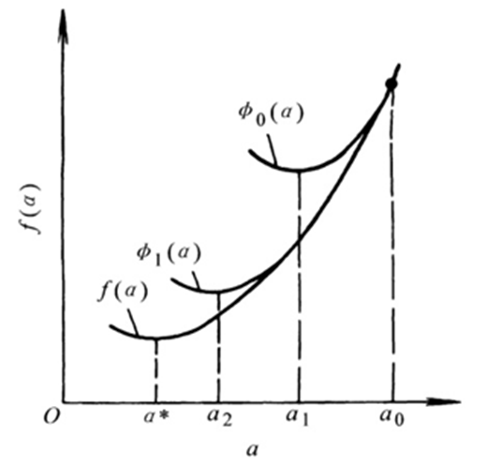
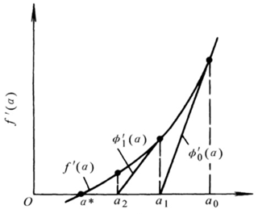
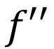
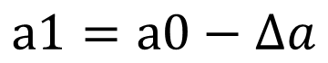
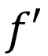
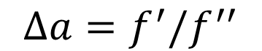
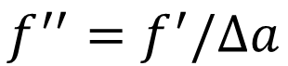
$$f^{′′}=f^{′}/∆a$$
$$∆a=f^{′}/f^{′′}$$
$$f′$$
$$a1=a0−∆a$$
$$f′′$$

Slide 34
牛顿法
计算步骤：

Slide 35
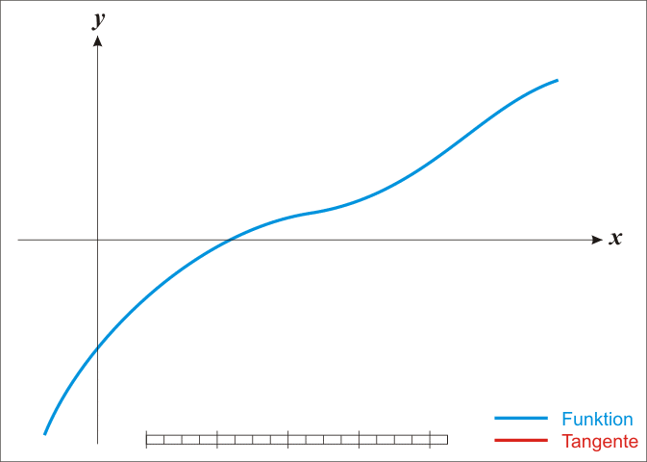
牛顿法

Slide 36

牛顿法
牛顿法的特点
收敛速度快；
但计算工作量较大，因在每一点均需计算函数的二阶导数，此外当用数值微分代替二阶导数时，舍入误差会影响牛顿法的收敛速度，当f’(α)很小时这个问题更严重；
要求初始点选得比较好，即离极小点不太远，否则有可能使极小化序列发散或收敛到非极小点。

Slide 37
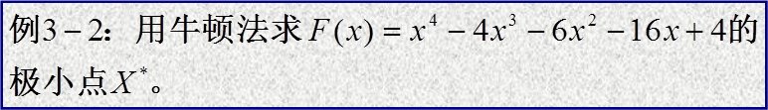
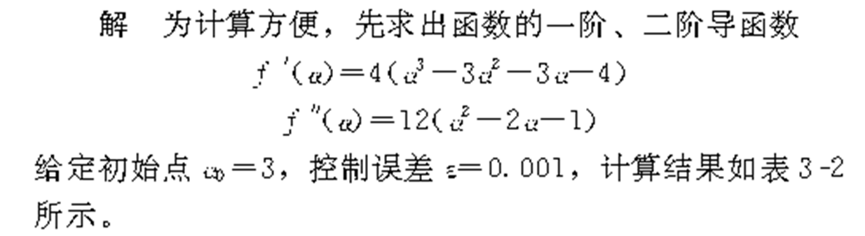
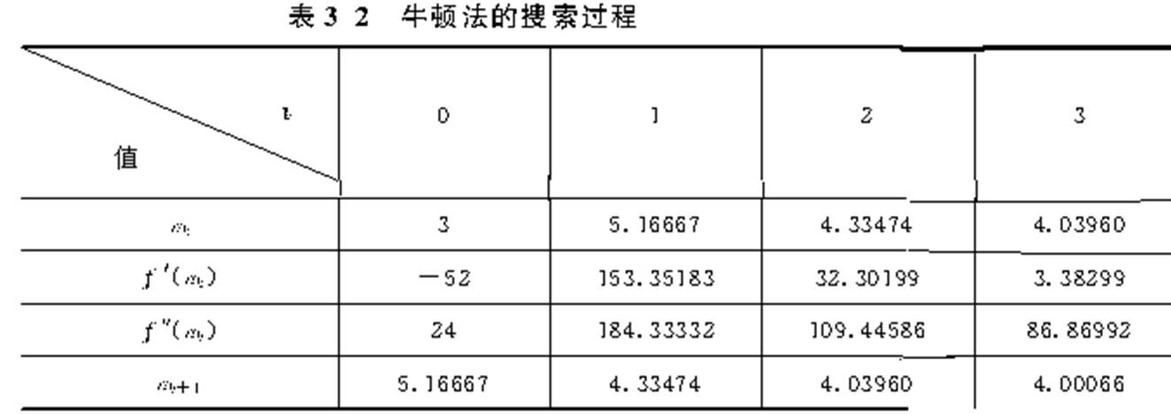
如果不存在二阶导数，怎么办？
4
4.00066
0.00551
84.04720
4.00059

Slide 38
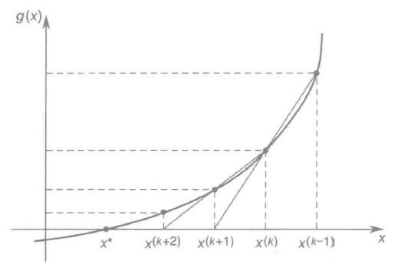



割线法
如果二阶导数不存在，可以采用不同点的一阶导数对其近似，如 f''(x^{(k)})=(f'(x^{(k)})-f'(x^{(k-1)}))/(x^{(k)}-x^{(k-1)}),将其带入牛顿迭代公式，可以得到新的迭代公式：
这个方法需要两个初始点 x⁽⁻¹⁾和x⁽⁰⁾,可以看出割线法不需要计算函数值f(x^{(k)})，二阶导数值f''(x^{(k)})，它使用x^{(k)}和x^{(k-1)}之间的割线产生x^{(k+1)}：
$$f′\left(x\right)≈\frac{f\left(x+∆x\right)−f\left(x\right)}{∆x}$$
$$f^{′}′\left(x\right)≈\frac{f′\left(x+∆x\right)−f′\left(x\right)}{∆x}$$

Slide 39
一维搜索技术
插值类方法与试探方法比较:
共同点：
均利用区间消去法原理将初始搜索区间不断缩短，从而求得极小点的数值解。
不同点：
试探法 | 插值法
试验点位置是由某种给定的规律确定的，它不考虑函数值的分布。 | 试验点位置是按函数值近似分布的极小点确定的。
仅仅利用试验点函数值的大小进行比较 | 利用函数值本身或者其导数信息
注：当函数具有较好的解析性质时（如连续可微性），插值类方法比试探方法效果更好。

Slide 40
一维搜索技术
总结
主要介绍了两类一维搜索技术：试探法和插值法
试探法：黄金分割法，二分法，斐波纳契法
插值法：牛顿插值法（切线法），割线法

